Slide 1
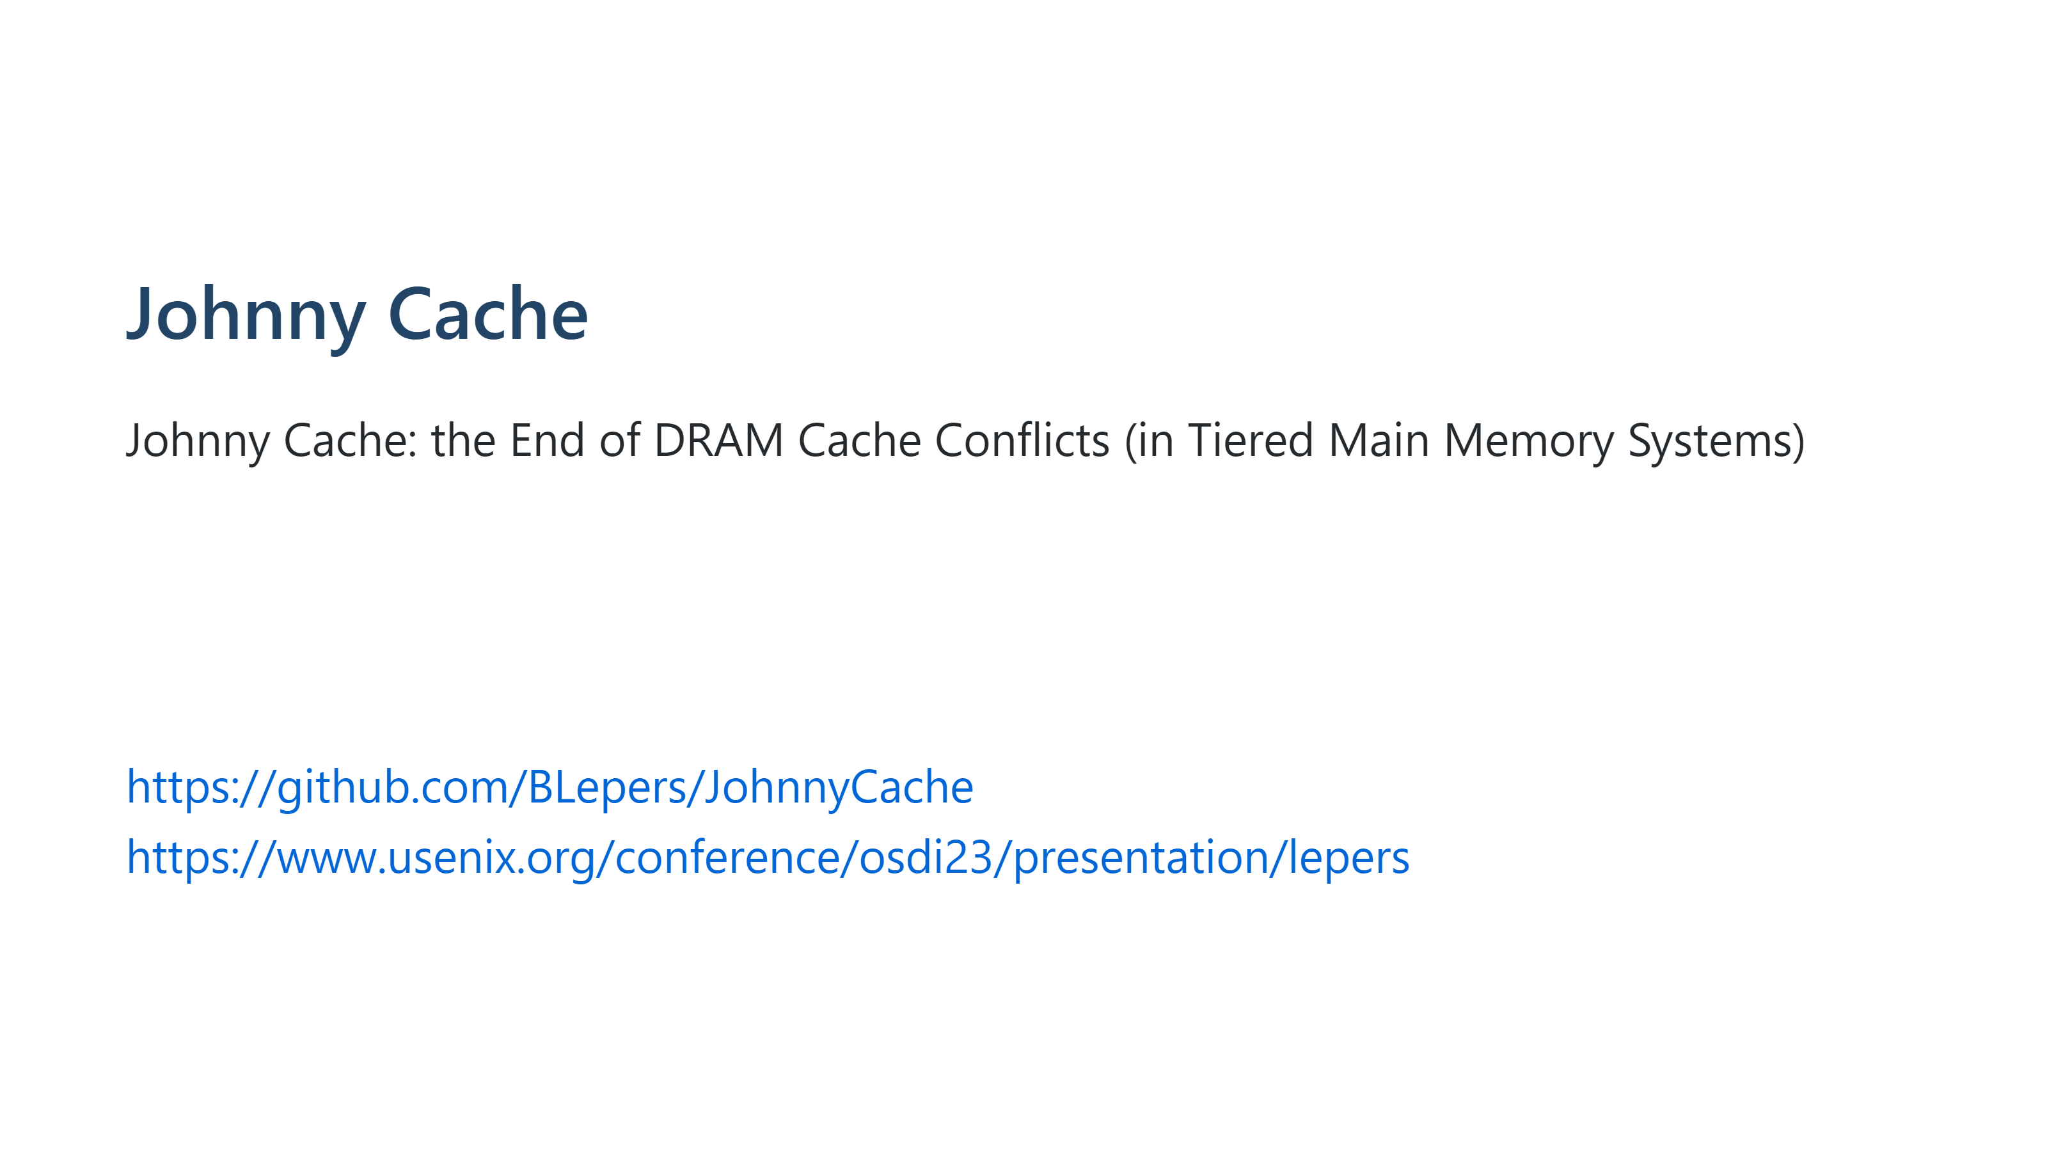
Notes:
pagenumber: true --- 分层的硬件方法理论上应当比软件管理方法提供更好的性能，然而，缓存冲突 我们探索了两种技术： - 静态：在页面分配时避免页面之间的冲突。 - 动态：依靠监视内存访问来区分热页和冷页。 我们已经在Intel Optane机器的Linux内核中实现了这些技术，该机器的系统称为Johnny Cache (JC)。 本文的一个令人惊讶的结论是，缓存可以通过在页面分配时最小化冲突来提供接近最优的性能，而不需要任何访问监控或动态页面重新映射。

Slide 2
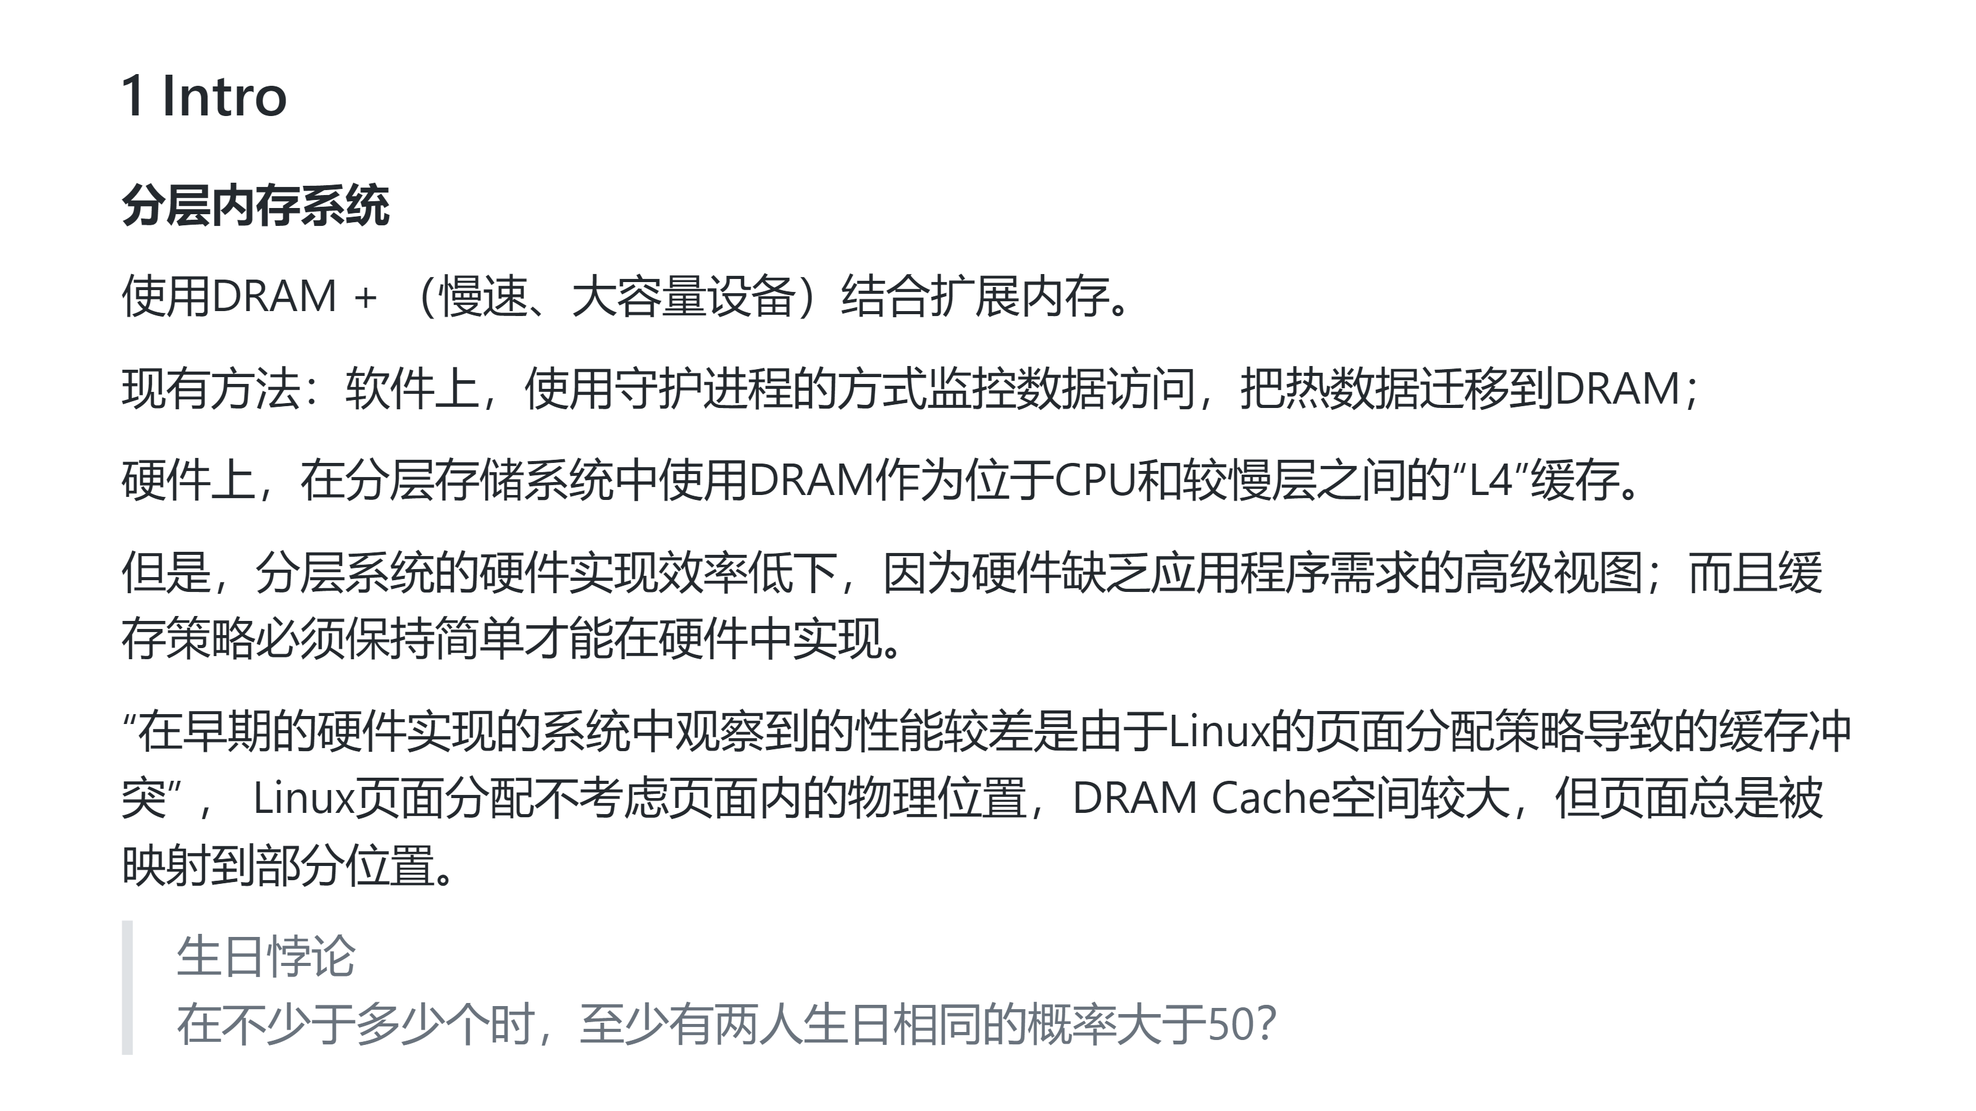
Notes:
//软件方法即让PMEM和DRAM平级， 硬件方法即让PMEM和DRAM垂直分层

Slide 3
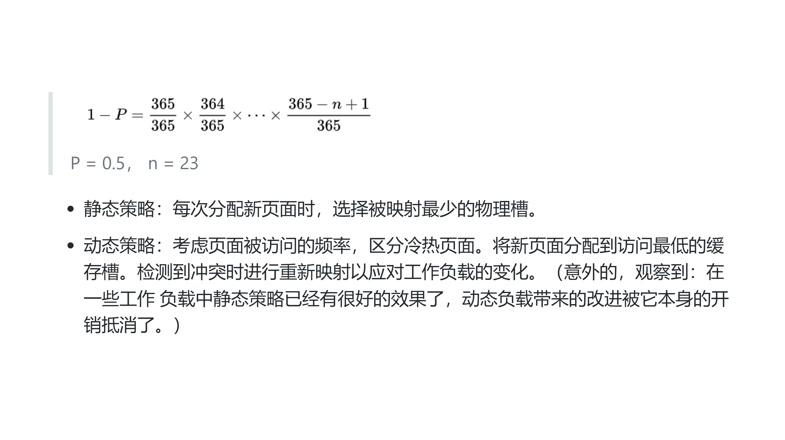

Slide 4
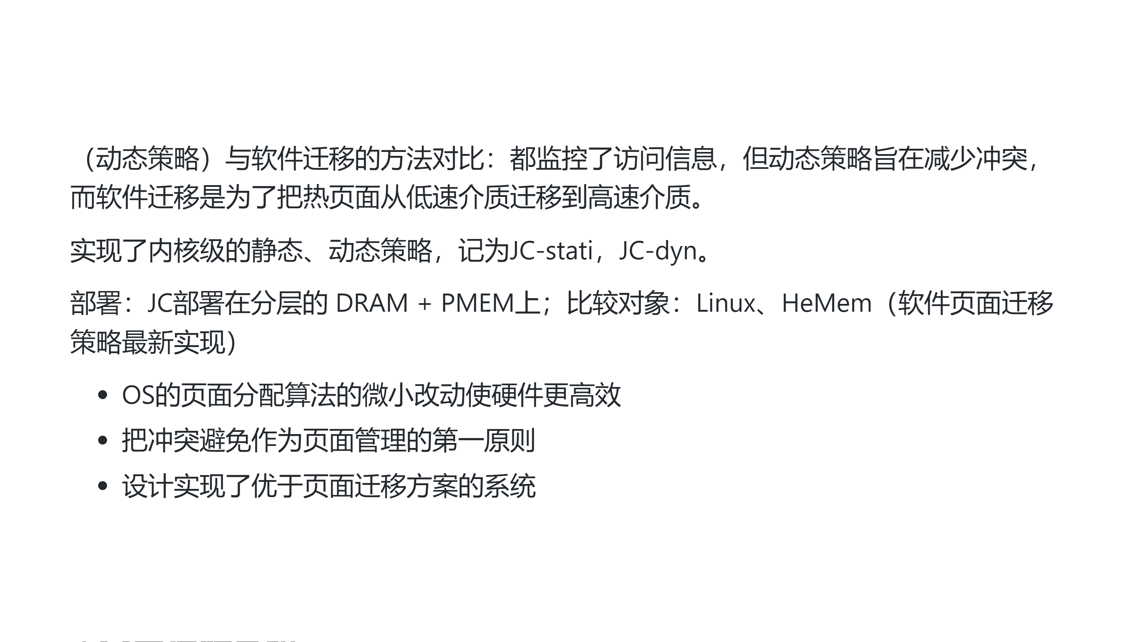

Slide 5
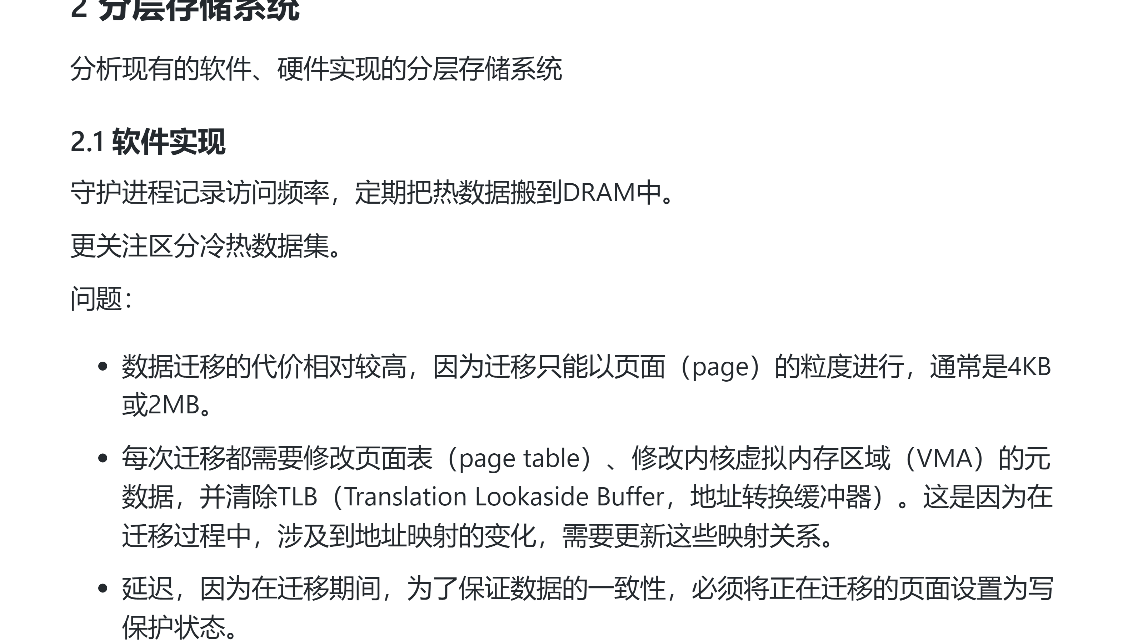

Slide 6
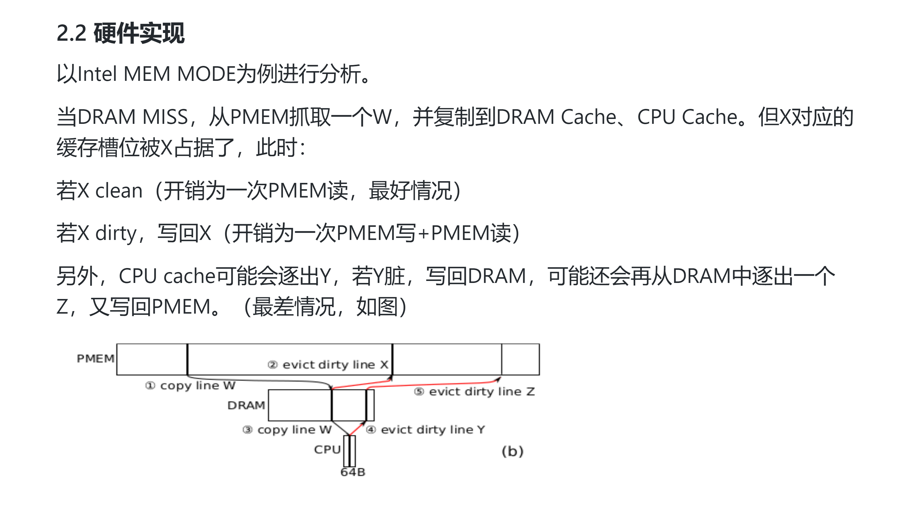

Slide 7
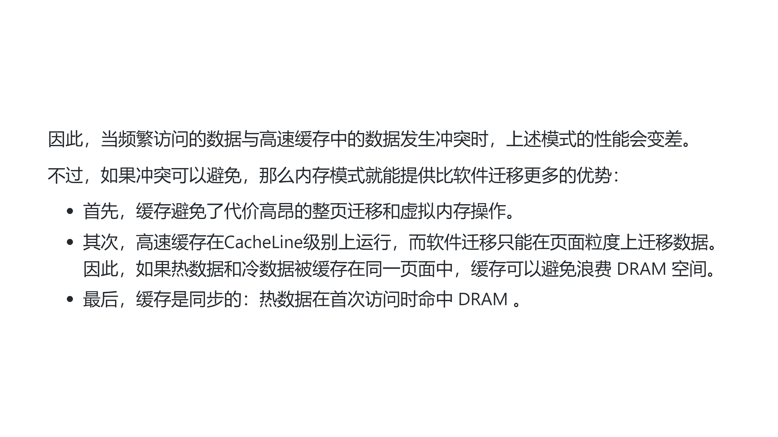

Slide 8
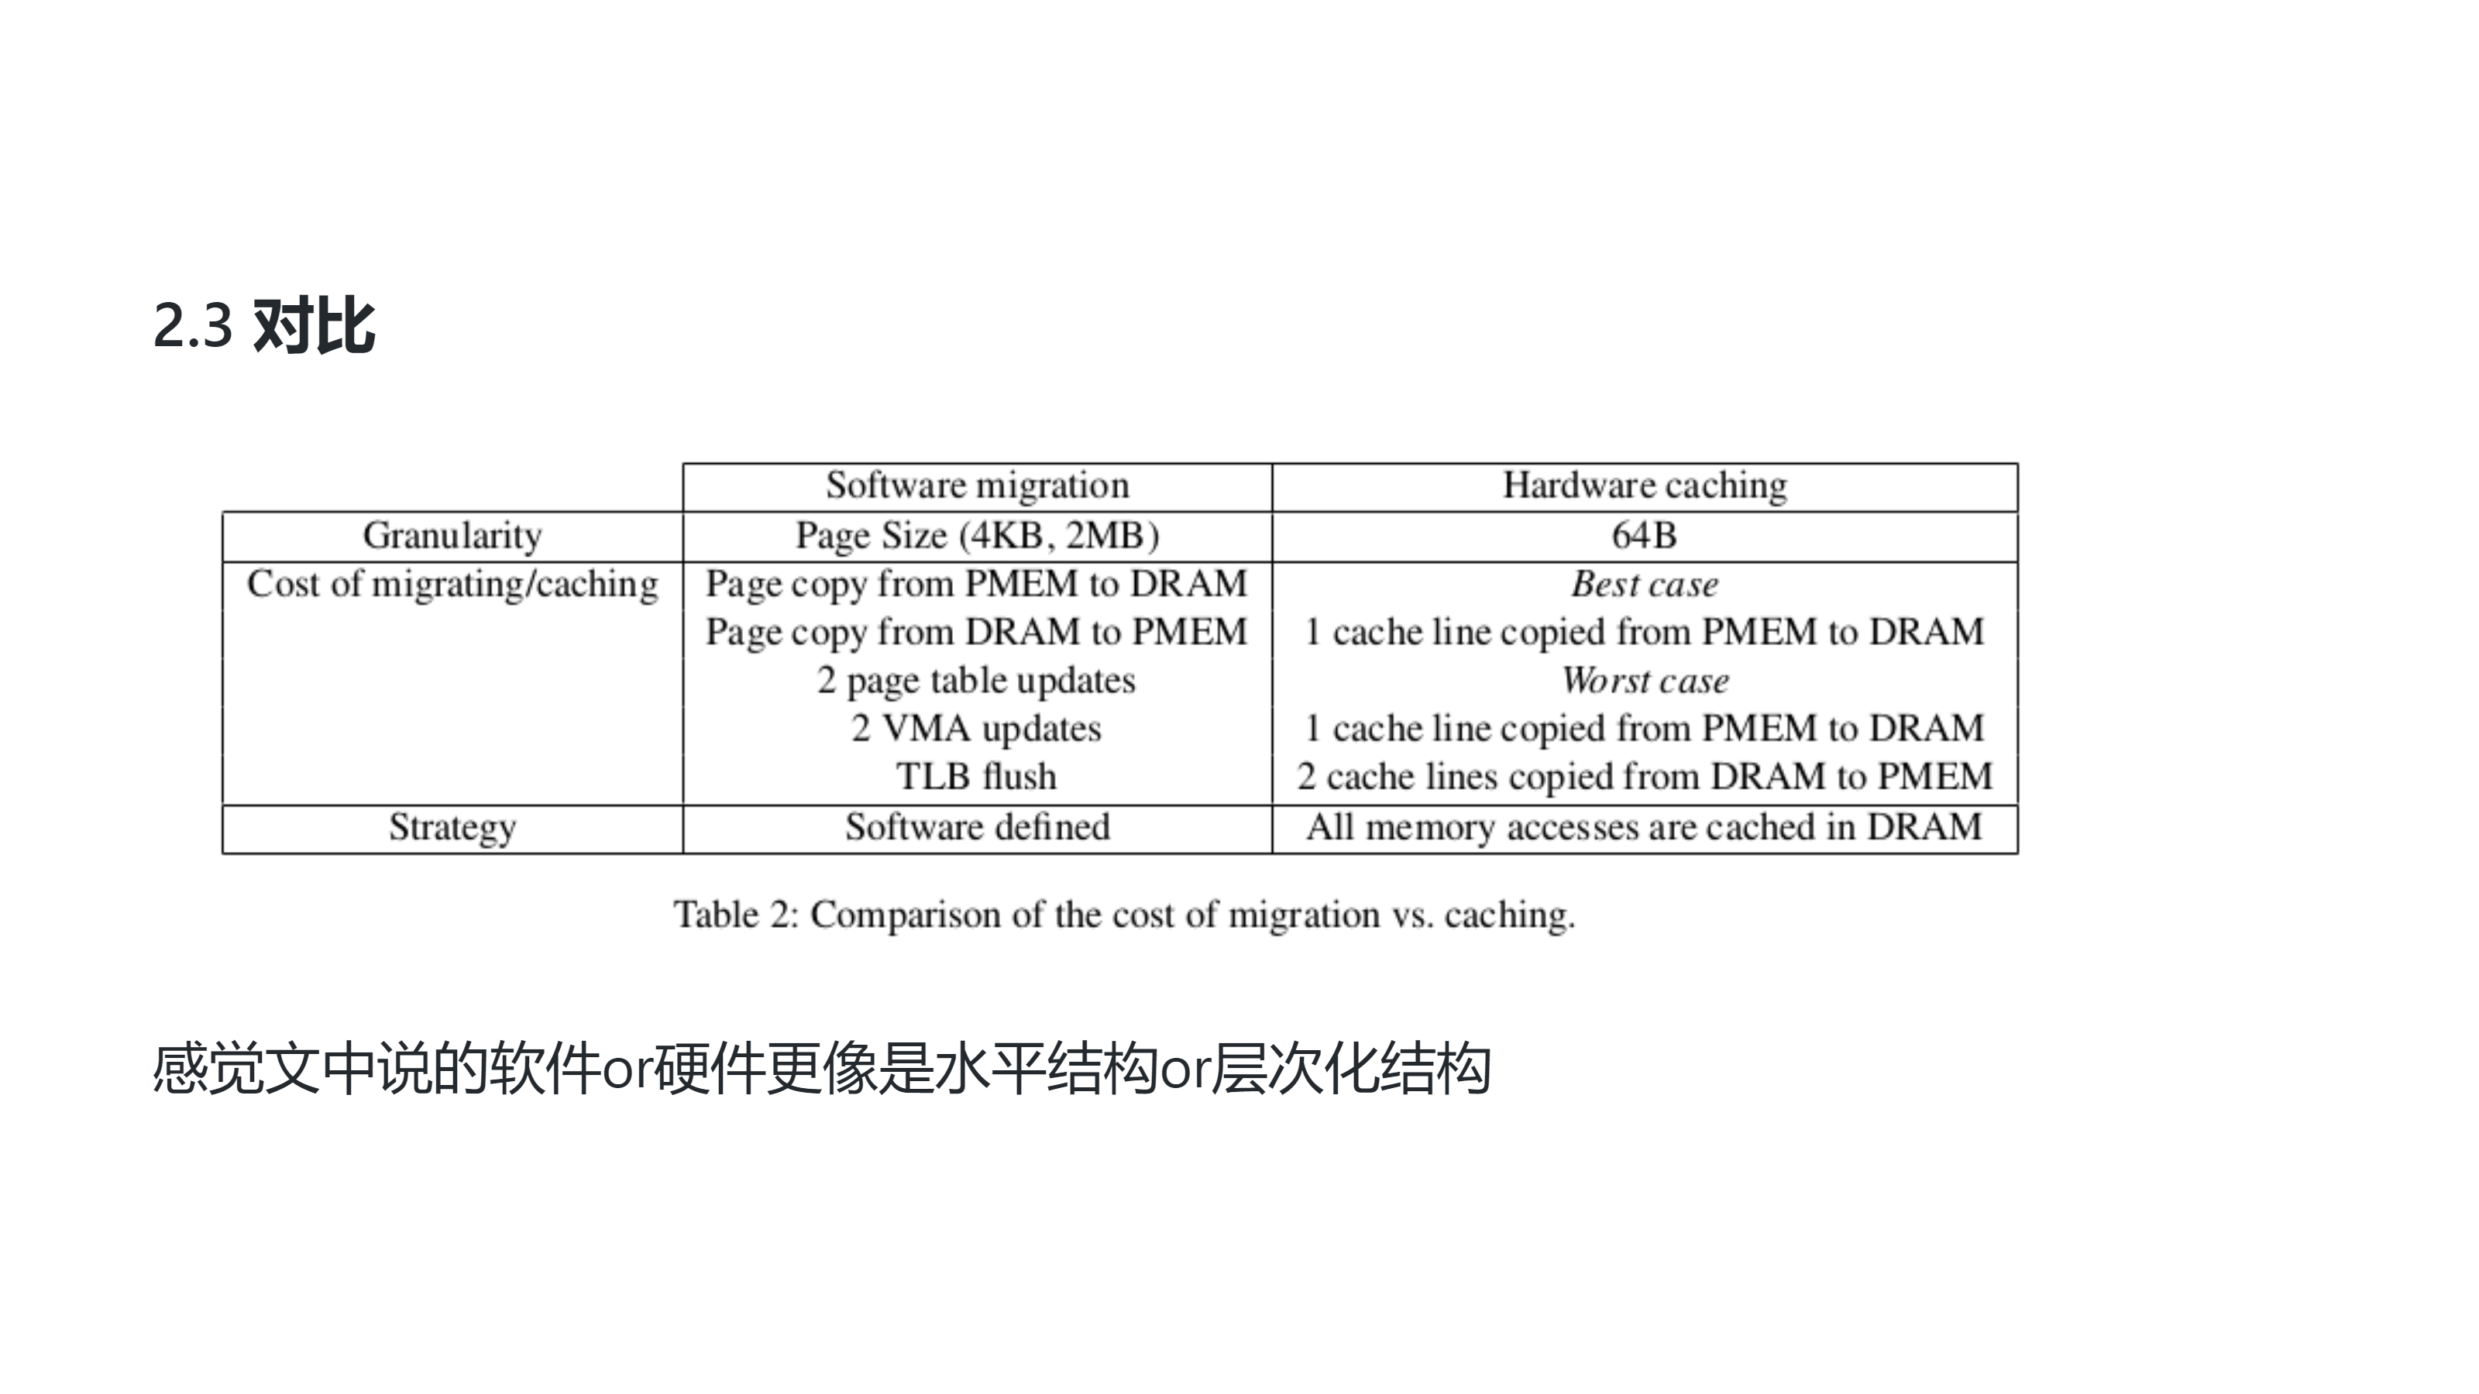

Slide 9
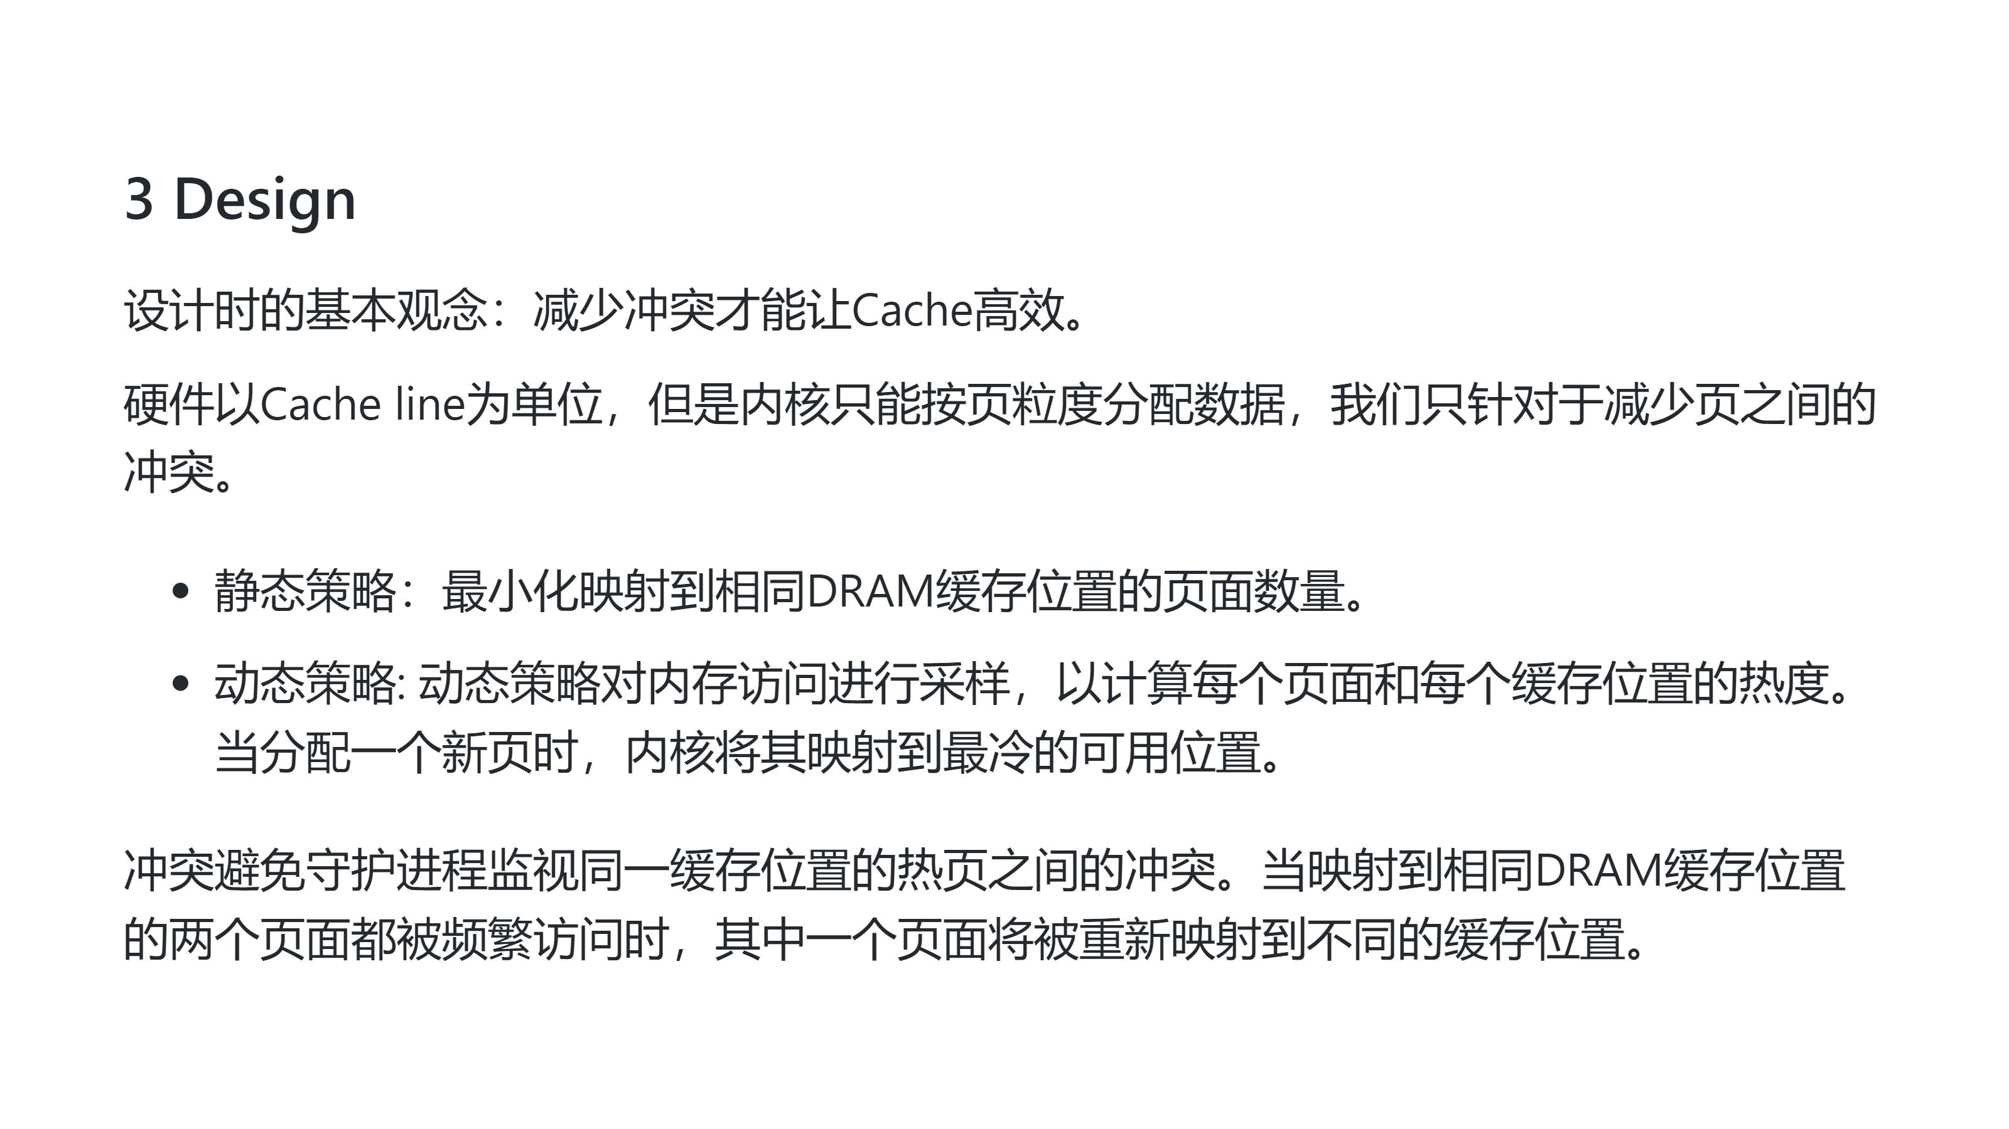

Slide 10
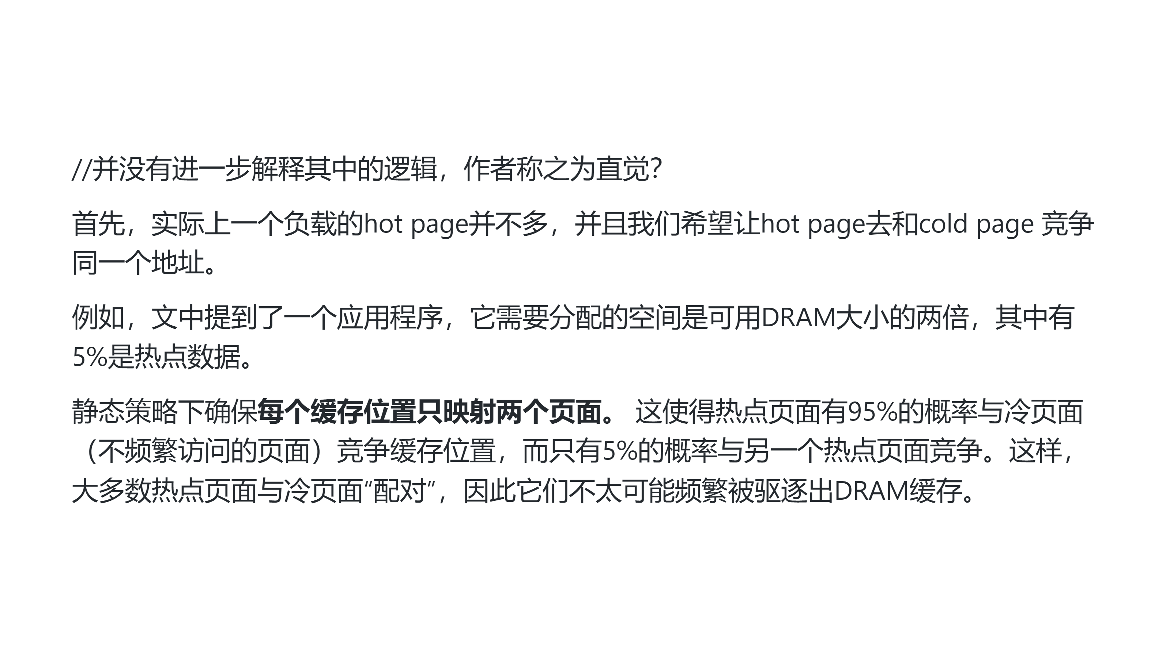

Slide 11
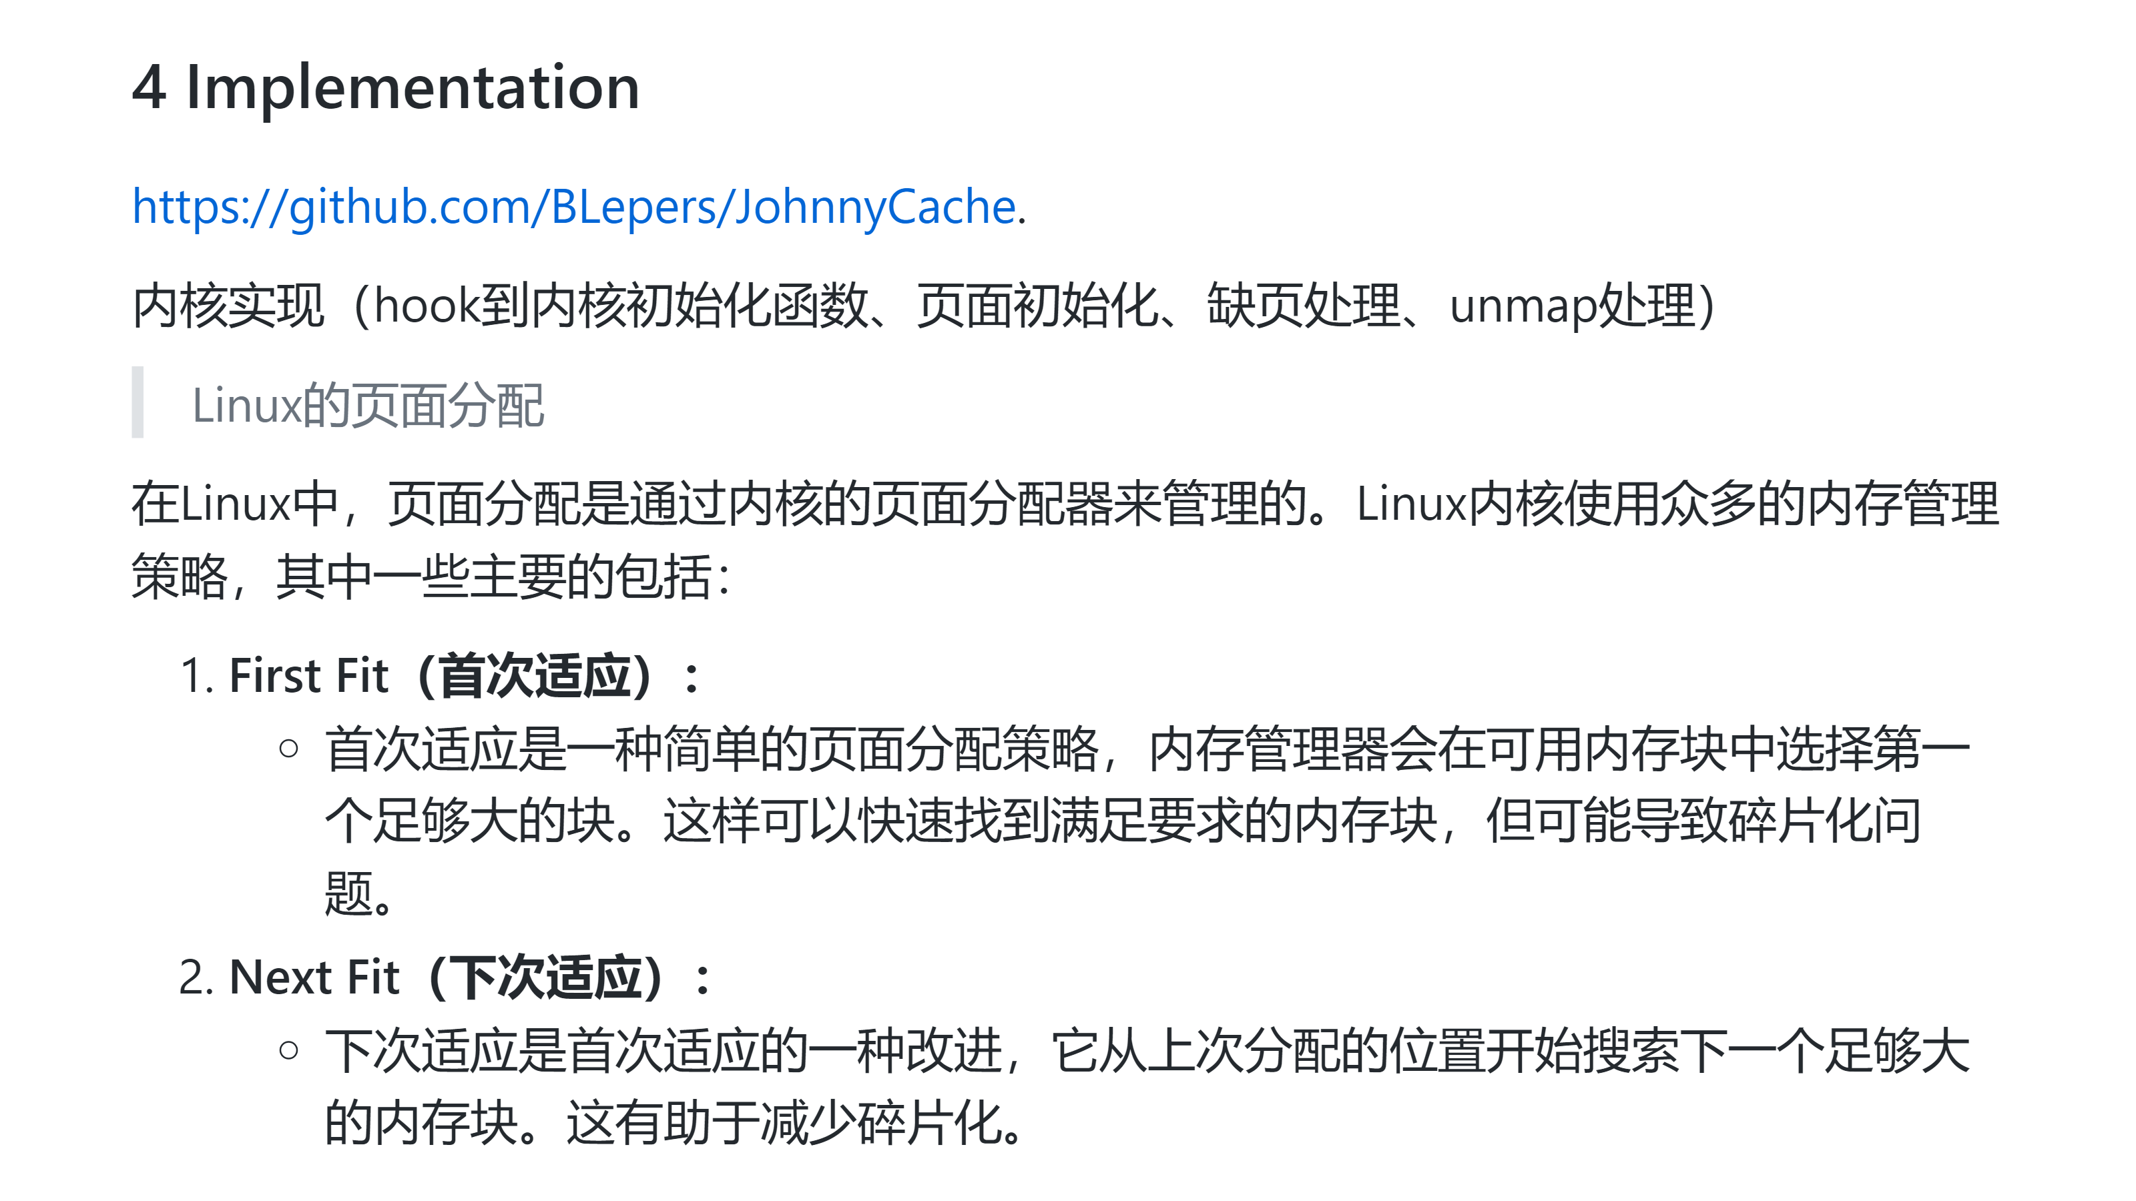

Slide 12
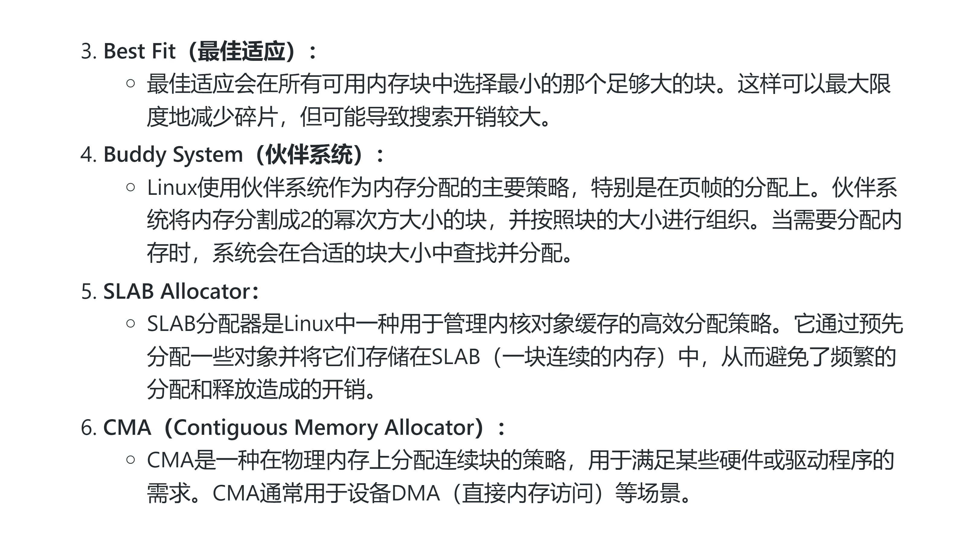

Slide 13
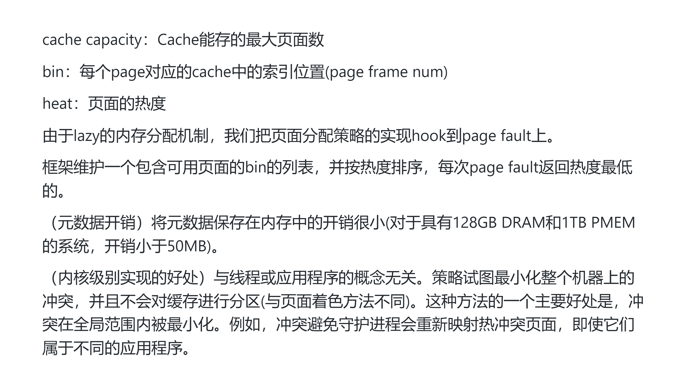

Slide 14
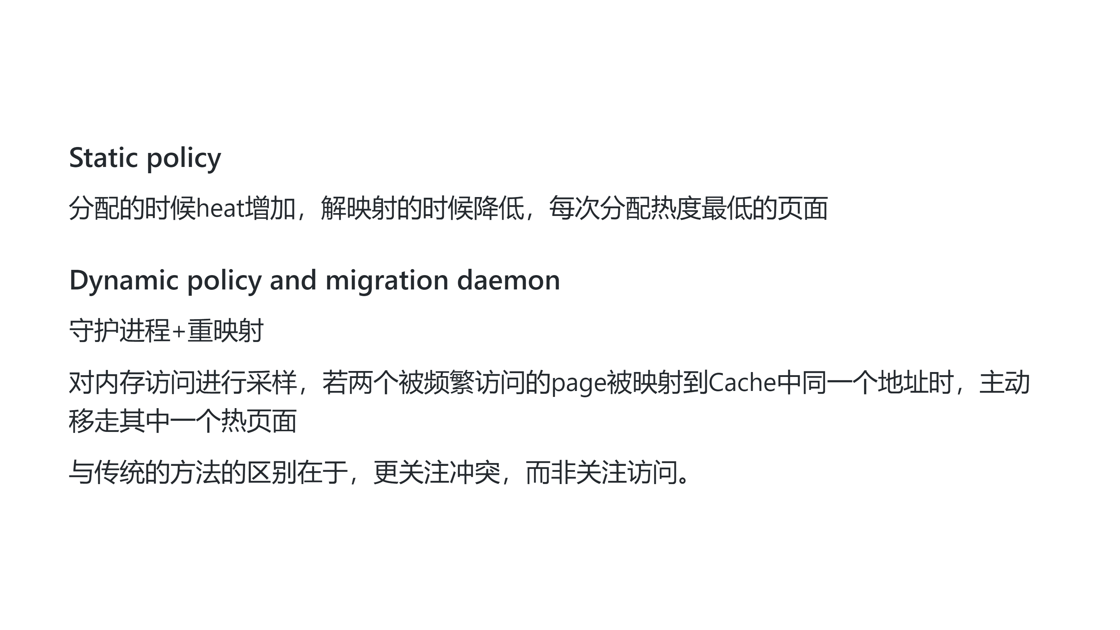

Slide 15
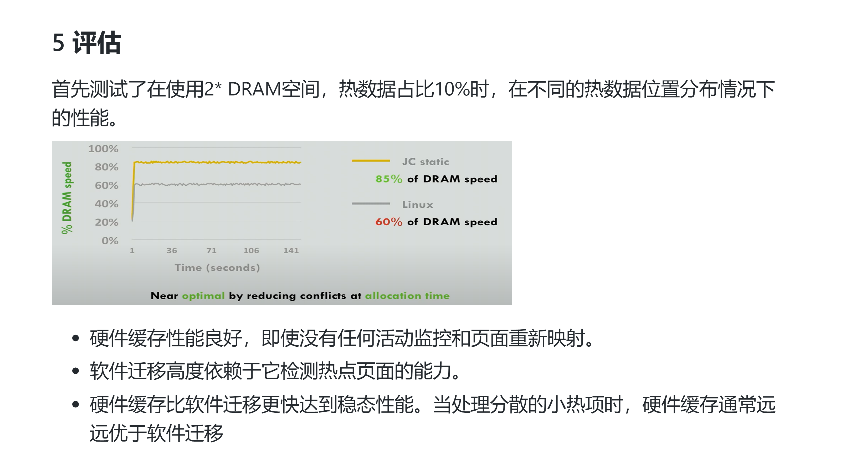

Slide 16
